Slide 1
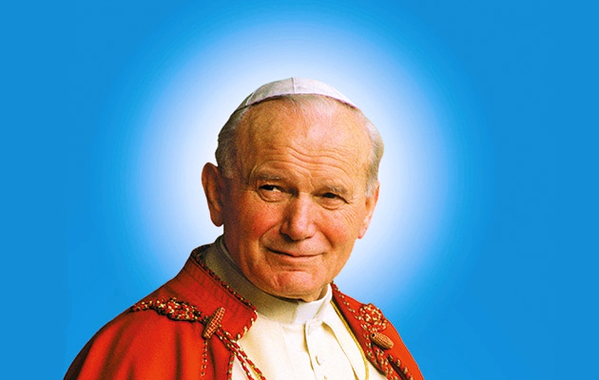
Jan Paweł II i Jego pasje

Slide 2
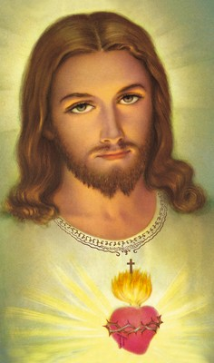
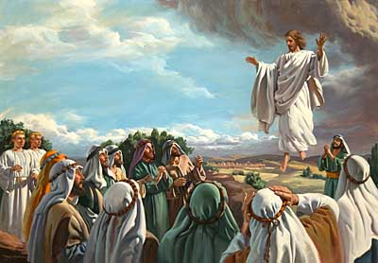
Duchowa pasja Jana Pawła II
Największą pasją Ojca Świętego był Jezus Chrystus, oraz Kościół –czyli żywa wspólnota uczniów Pana Jezusa.

Slide 3
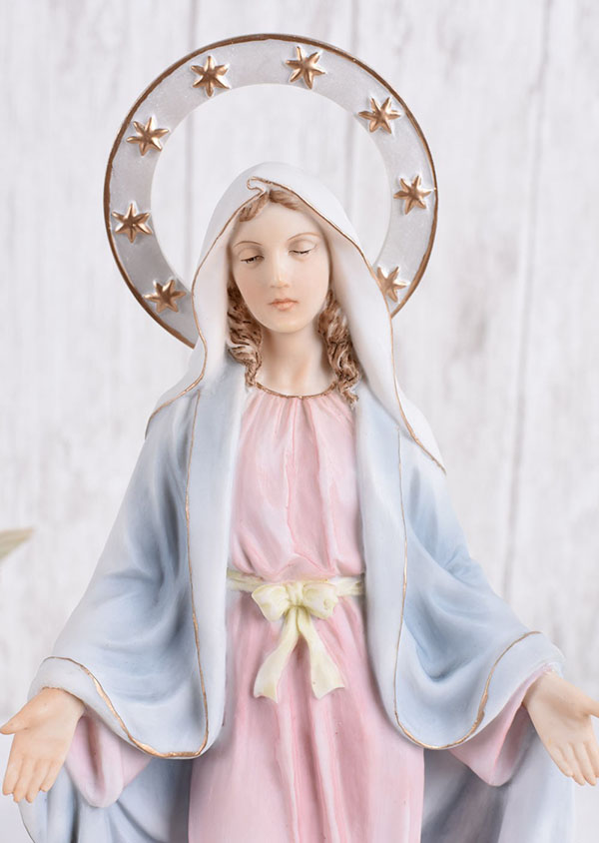
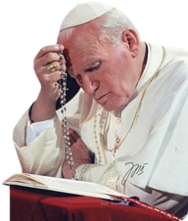
Hołd Matki Boskiej
Jedną z najbardziej ulubionych modlitw Papieża była modlitwa różańcowa. Wzbogacił ją o tajemnice światła.

Slide 4
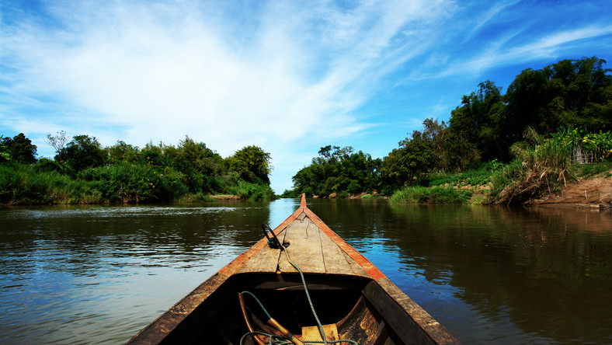
Kajakarstwo
Karol Wojtyła uwielbiał spływy kajakowe, często sam je organizował i brał w nich udział razem z młodzieżą szkolną.Podczas odpoczynku odprawiał Msze polowe, w których za ołtarz służył odwrócony kajak.

Slide 5
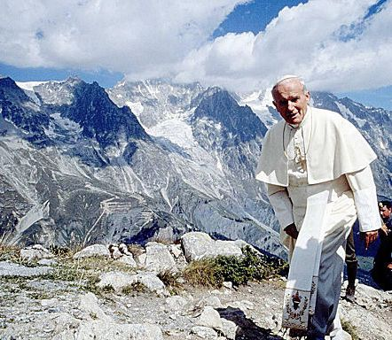
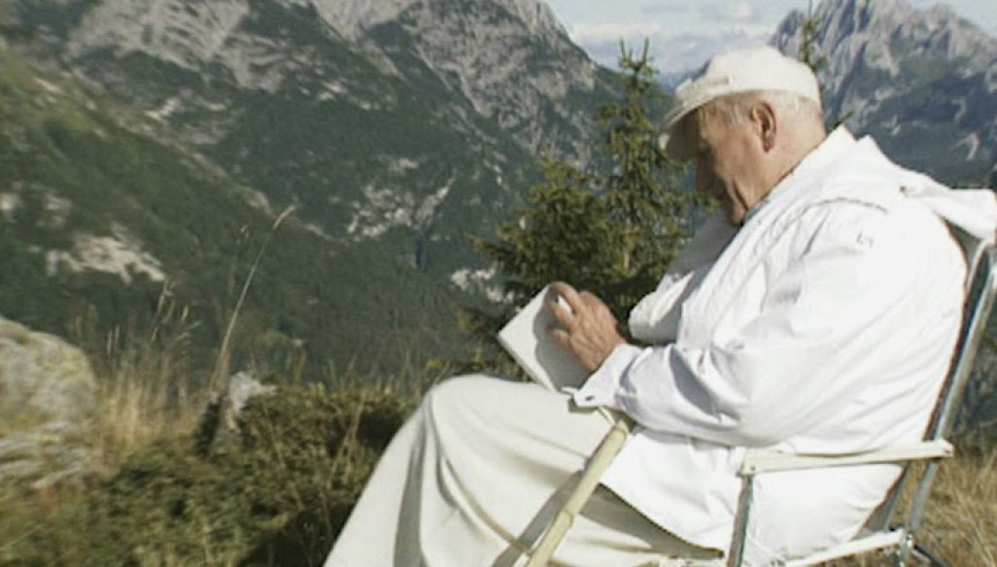
Wędrówki górskie
Nasz Wielki Rodak lubił kontemplować Pana Boga na łonie natury np: podczas pieszych wędrówek górskich.

Slide 6
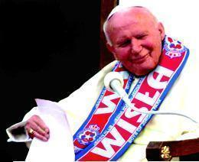
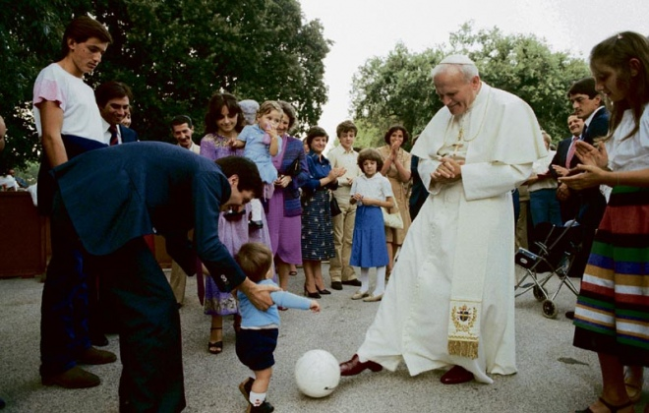
Piłka nożna
Karol Wojtyła w młodości grał w piłkę nożną w Wadowicach najpierw jako obrońca, a następnie jako bramkarz. Był pierwszym Papieżem, który zasiadł na trybunach jako kibic. Udzielał audiencji słynnym sportowcom i całym drużynom.

Slide 7
Dziękuję za uwagę
Łukasz Kumorowski
https://ekai.pl/sw-jan-pawel-ii-doktorem-kosciola-i-patronem-europy/
http://www.krakow.sercanie.pl/spotykajac-slowo/1402-spotykajc-sowo-wniebowstpienie-pana-jezusa
http://jezuschrystus.eu/jezus-chrystus-moim-panem-jest-deus-meus/
https://artdecor24.pl/matka-boska-z-medjugorie-figura-veronese/
http://www.jp2w.pl/pl/37921/182288/Rozaniec-modlitwa_prosta_i_bogata.html
https://www.radiomaryja.pl/kosciol/gory-bliskie-sercu-papieza-polaka/
https://www.tvp.pl/program-tv/dominum-montes-gory-jana-pawla-ii/5d31cd867bed4349944a6561
http://historiawisly.pl/wiki/index.php?title=Kibice_Wisły_a_JP2
https://www.tygodnikpowszechny.pl/karol-ktory-nie-zostal-pilkarzem-16316
https://wiadomosci.onet.pl/religia/kajakiem-za-papiezem/8fb63

